Slide 1












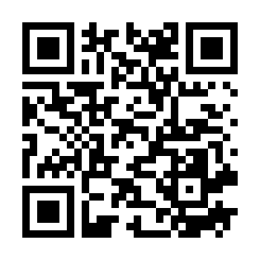

辻立ち募金を開催します！
７/29 (土) ・30(日)
12時00分～
場所: 社員食堂前
今夏も「 愛の募金活動」を実施させていただきます。皆さまから、お預かりした募金は、下記の本部支援団体に寄付・寄贈をおこなうとともに、国内外の災害発生時に被災者や救援活動の支援金として活用されています。ご協力の程よろしくお願いいたします。
IMGU公式マスコットキャラクター
イングちゃん
2023年度 IMGU本部支援団体.
自然災害で被災した人や医療救護を必要とする人の支援に使われます。
UAゼンセンを通じた災害支援などの社会貢献活動に使われます。
ウクライナからの避難民や世界の難民キャンプで暮らす子どもたちへの支援などの世界の子どもの命と健康を守る活動に使われます。
日本の自然環境を守る活動に使われます。
コロナ禍で増加した子どもの孤立や貧困への支援として、全国のこども食堂の環境整備などに使われます。
使用済みの切手・タオルは各支部組合事務所に送達を
お願いいたします。
ホームページ http://www.imgu.or.jp
愛の募金に関する情報は
こちらからチェック！☞
愛の募金活動に関する問い合わせ先
三越伊勢丹グループ労働組合 本部社会貢献活動担当
TEL : 03-5273-5165（外線）801-23-911（内線）
三越伊勢丹グループ労働組合

Slide 2

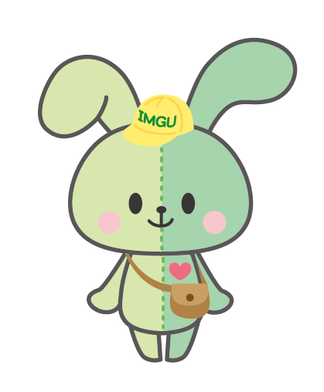

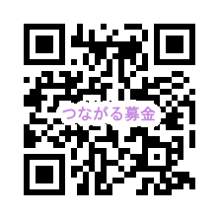
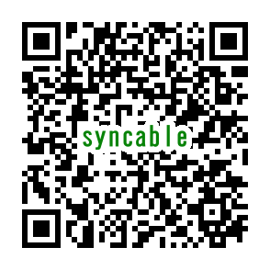
キャッシュレス募金のご案内
年2回の募金活動実施のほか、キャッシュレス募金は年間を通して承っています。銀行振込のほか、“Softbankつながる募金”・ “シンカブル”各社サイトを経由してIMGUで活用させていただきます
01
銀行振込
※契約により手数料が発生します
※名前の後に携帯電話番号をご入力ください
02
ソフトバンク「つながる募金」
※ソフトバンク以外の方もご利用いただけます
※ソフトバンク募金は募金履歴の追跡ができません。
高額の募金の際はsyncableでの募金をお薦めします。
※100円から募金が可能です。
03
クレジットカードで募金
※300円から自由に寄付金額を設定でき、1回限りだけ
でなく、毎月継続的な寄付もできます。
※現金だけではなく、使わなくなったブランド品や洋服
の買取寄付といったかたちでの支援も選択できます。
各サイトを経由する上で個人情報をご入力いただきますが、募金以外の目的で使用することはございません。１万円以上の募金をされた方には、本部より確認の電話またはメールをさせていただきます。
ホームページ http://www.imgu.or.jp
愛の募金に関する情報は
こちらからチェック！☞
愛の募金活動に関する問い合わせ先
三越伊勢丹グループ労働組合 本部社会貢献活動担当
TEL : 03-5273-5165（外線）801-23-911（内線）
三越伊勢丹グループ労働組合

